Slide 1
Структура и правовое положение Президента и Администрации Президента

Slide 2
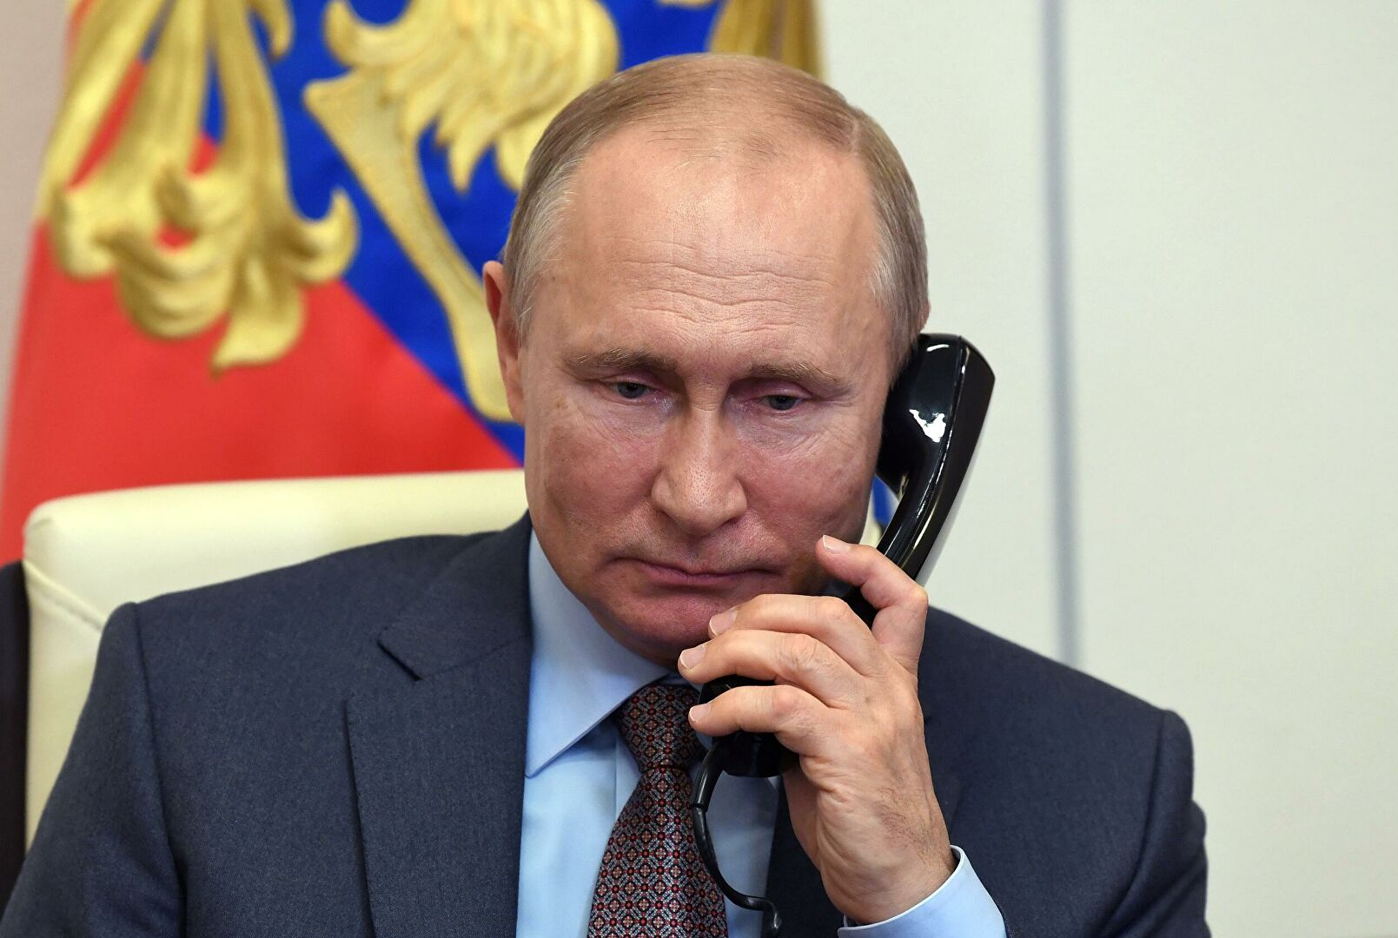
Президент Российской Федерации как глава государства обеспечивает в области финансов согласованное функционирование и взаимодействие органов государственной власти исходя из положений Конституции и федеральных законов

Slide 3
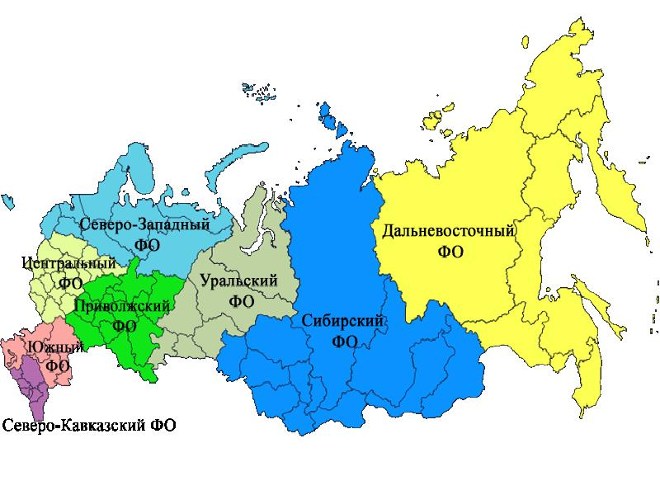
Указом Президента РФ от 13 мая 2000 г. № 849 определены меры и по совершенствованию президентского контроля.

Slide 4
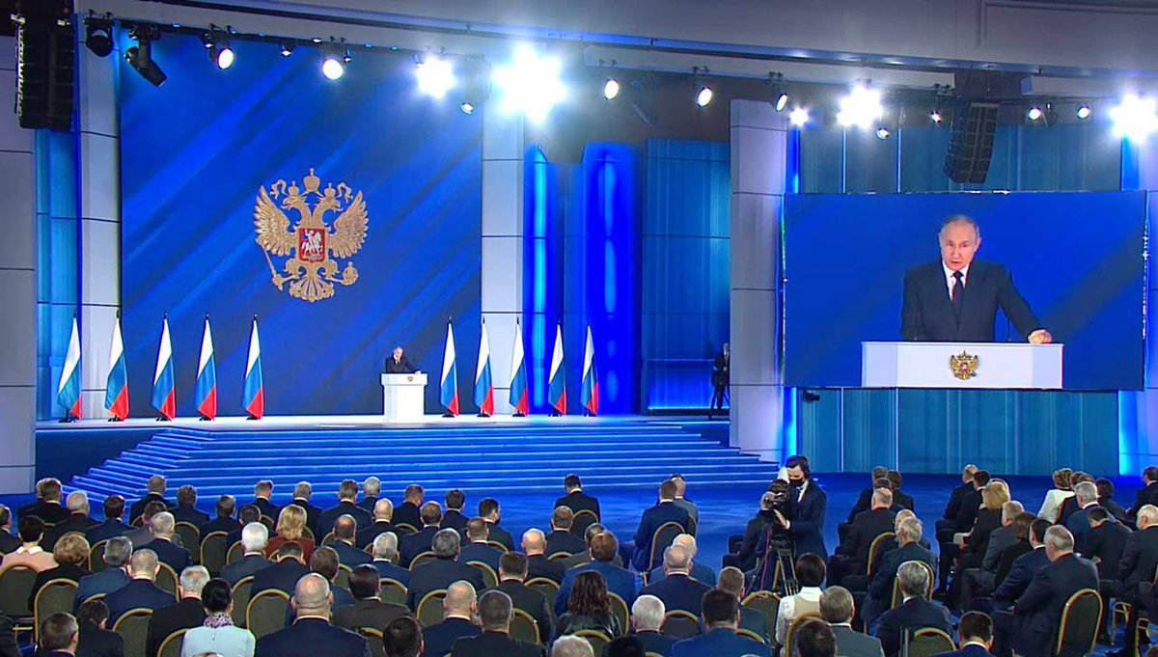
Президент Российской Федерации является участником бюджетного процесса. Решение о начале работы над составлением проекта бюджета принимает Президент РФ за 18 месяцев до начала соответствующего планового периода. Составление проекта бюджета основывается на бюджетном послании Президента РФ. Президент представляет бюджетное послание в Федеральное Собрание и направляет его для опубликования.

Slide 5
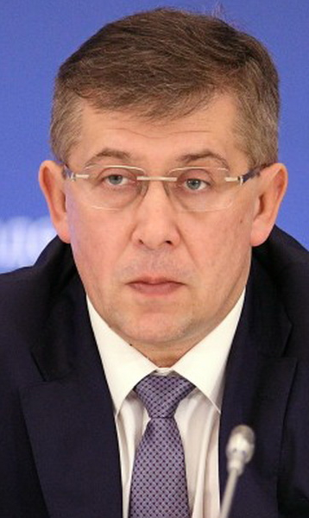
Ещё одной из функции Президента РФ в области финансов является функция осуществления финансового контроля. В целях эффективности президентского контроля в ведении Президента Российской Федерации создан специальный контрольный орган - Контрольное управление Президента Российской Федерации.
Д.В.Шальков

Slide 6
